Slide 1

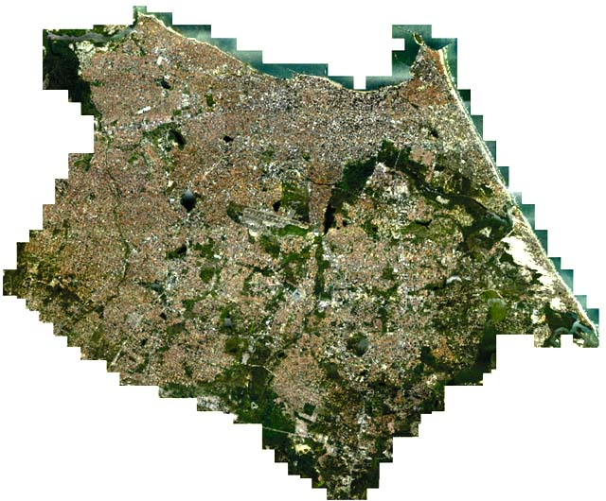

Projeto CadastroGEO
Coordenador: Hélcio Nascimento

Slide 2

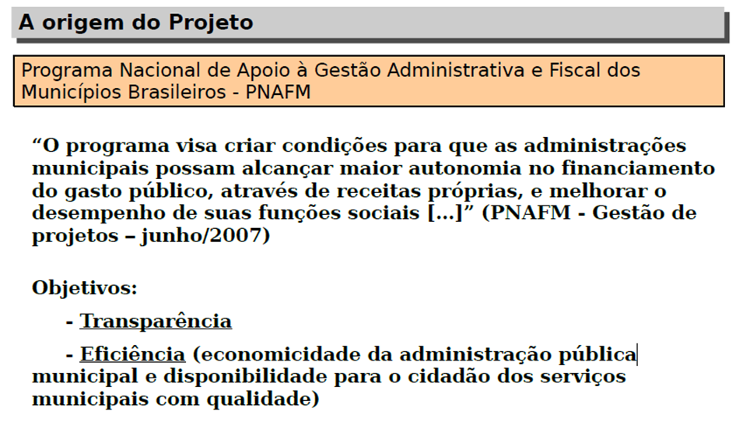

Slide 3
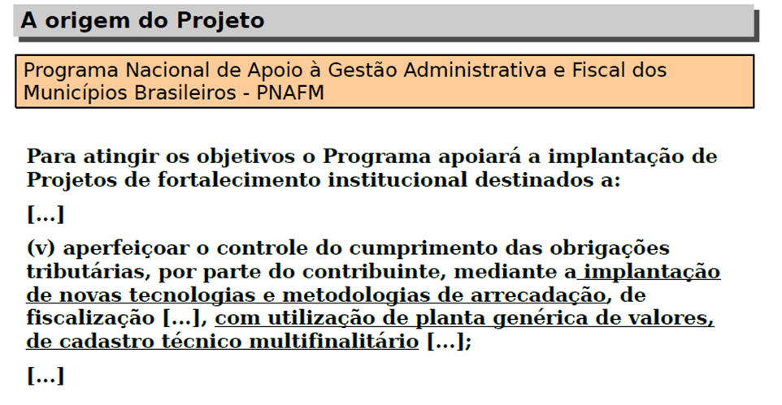

Slide 4
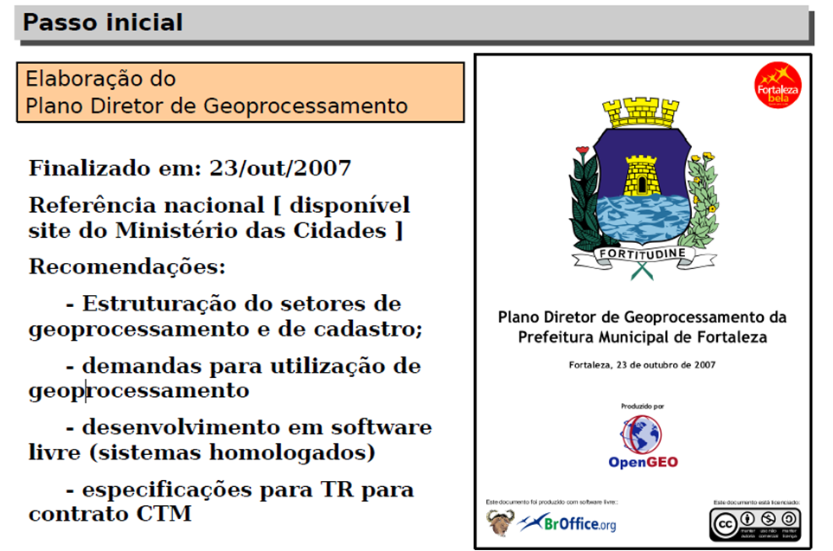

Slide 5
Projeto Cadastro GEO
Objetivo:
Aquisição de produtos e serviços para atualização da base cartográfica municipal, formação do Cadastro Territorial Multifinalitário e desenvolvimento de sistema para manutenção da base cadastral imobiliária georeferenciada.
Produtos:
Mapeamento Aerofotogramétrico
Desenvolvimento SIG para gerenciamento cadastral (SIG)
Atualização do cadastro imobiliário
31 de agosto de 2018

Slide 6
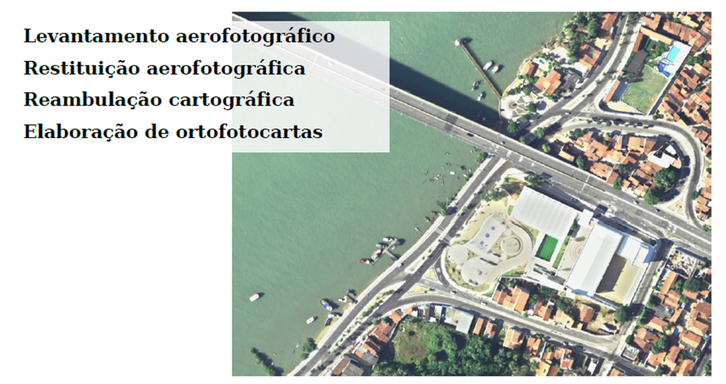
Produto Contratado
Mapeamento Aerofotogramétrico

Slide 7
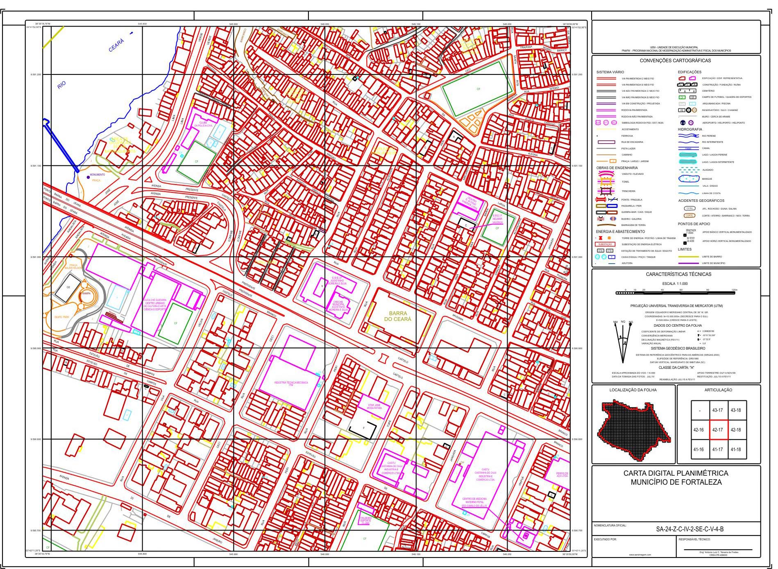
Restituição Aerofotogramétrica
Elementos restituídos
Edificações
Limites dos imóveis
Meio-fio
Edificações Representativas
Recursos Hídricos
Piscina
outros

Slide 8
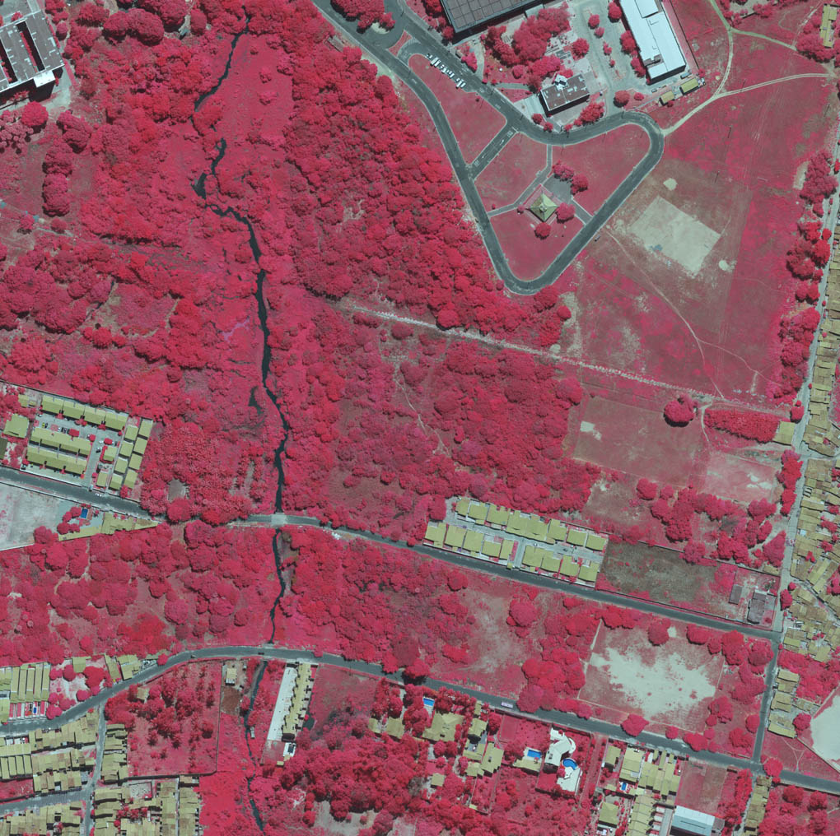
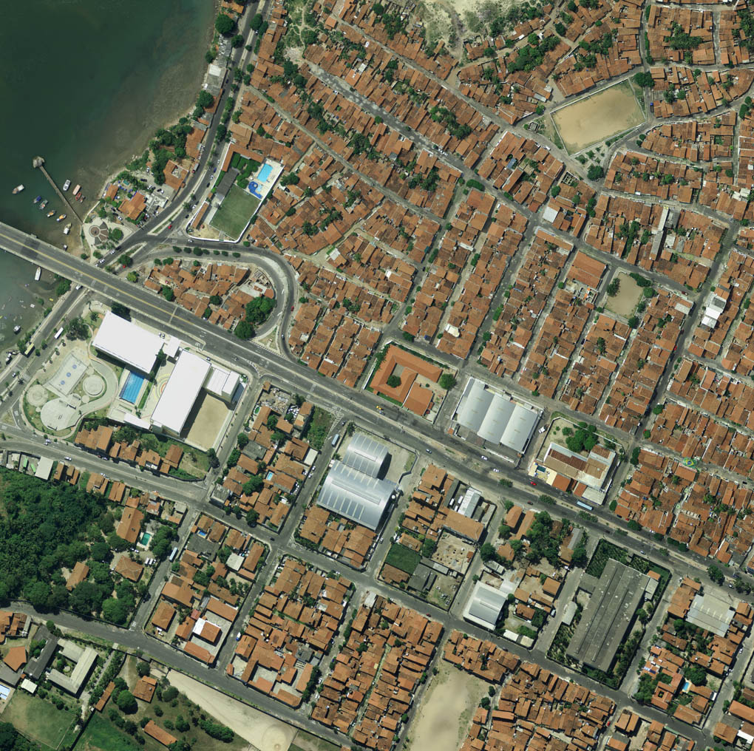
Elaboração de Ortofotos RGB e Infra-Vermelho
Ortofotos Infra-Vermelho
Ortofotos RGB

Slide 9

Produto Contratado
Levantamento Cadastral Urbano
Levantamento e Atualização do Cadastro Imobiliário
Formação do BDG do Cadastro para SIG com a vetorização dos dados de: Malha de lotes
Trechos de Logradouros
Formação do CTM

Slide 10
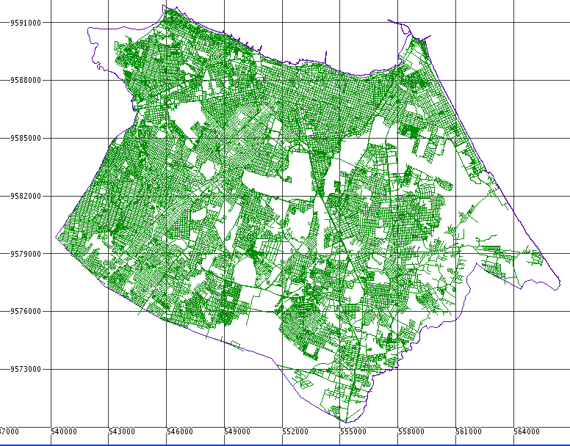
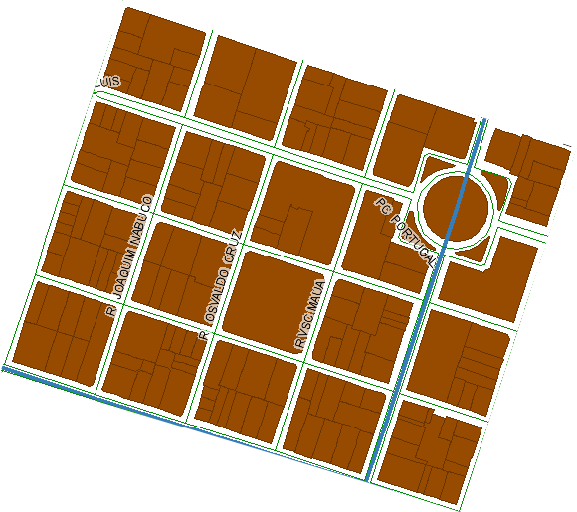
Formação do Cadastro de Logradouro, Malha de lotes e Infraestrutura Urbana
Cadastro da Malha de Lotes
Cadastro de Infra-Estrutura Urbana e Logradouros

Slide 11
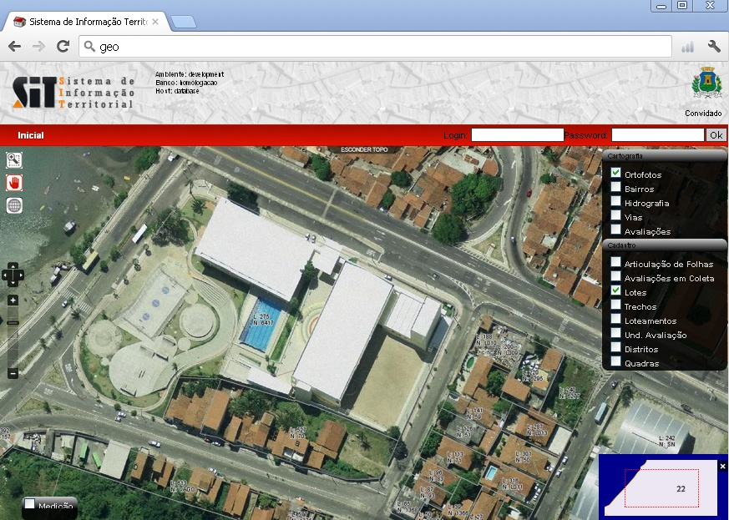
Produto Contratado
Desenvolvimento e Implantação do Sistema de Informação Territorial - SIT
Desenvolvimento do Sistema GEO
Plataforma Web
Tecnologia com Código Aberto (Open Source)
Treinamentos e Repasse Tecnologia

Slide 12
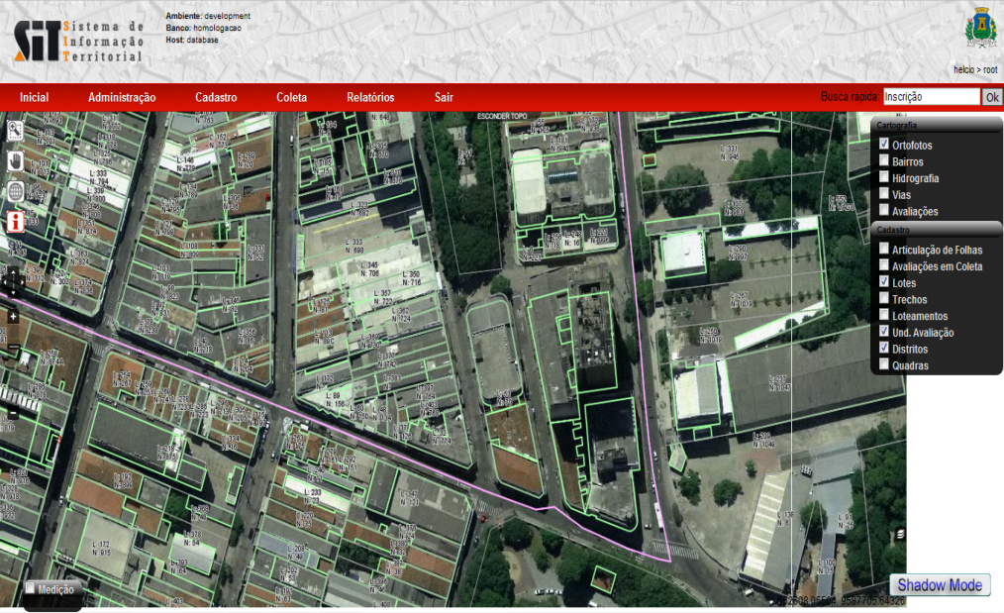
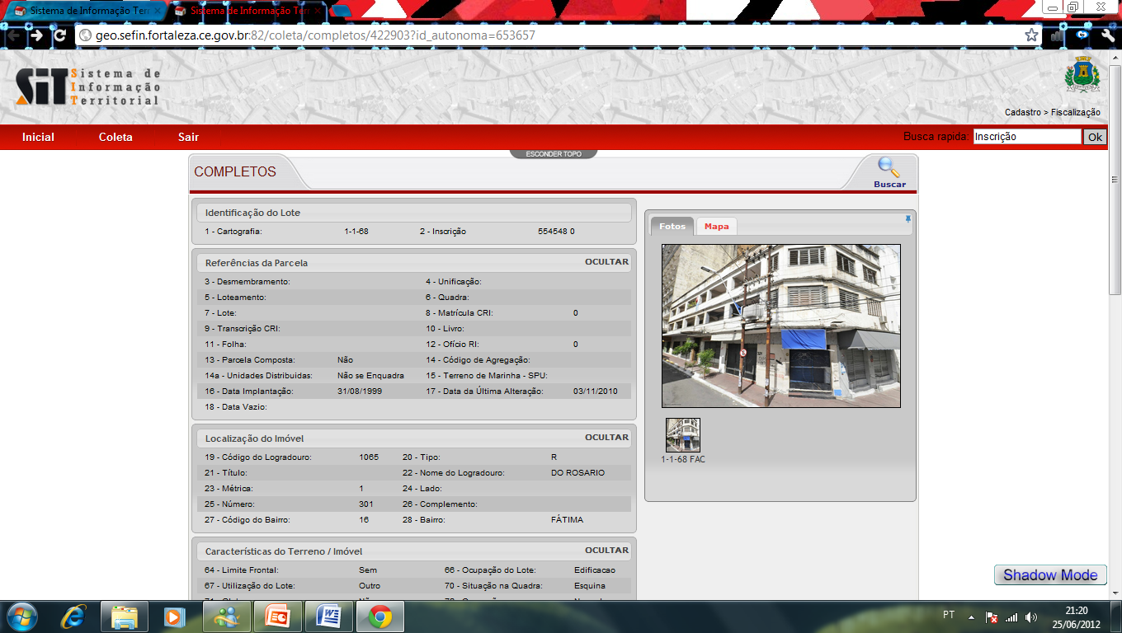
O SIT:
Sistema open source
Cadastro, consulta e manutenção dos dados cadastrais dos imóveis contemplando imagem aérea de alta resolução a foto da fachada;
Consultas de Simples e Avançada com geração de mapas temáticos;
Cadastro da infra-estrutura urbana;
Cadastro dos logradouros;
Integração do BDG e BDC;
Procedimento automatizados de manipulação geométrica para unificação de lotes;
Suporte de dados cadastrais em tempo real para fiscalização;

Slide 13
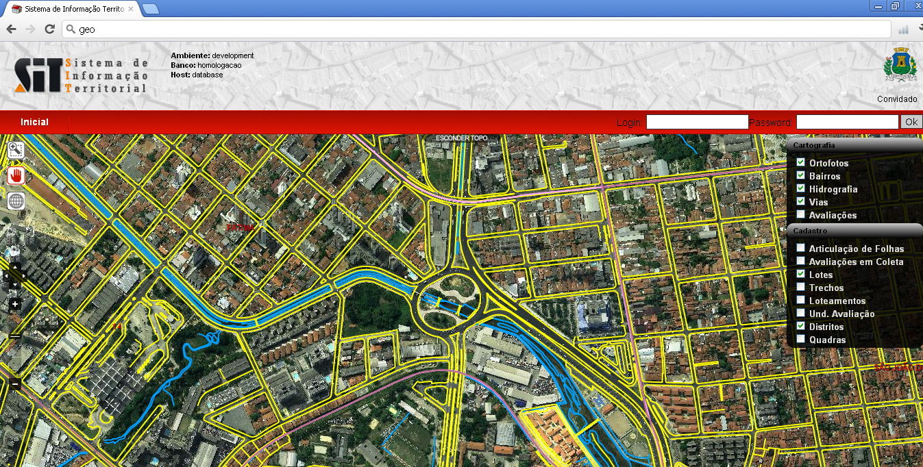
Sistema GEO:
Edição de arquivos nativos shapefiles com exportação shp para edição de projetos municipais e fundamentação de pareceres técnicos.
Potencialidades do sistema código aberto:
Desenvolvimento pelas equipes de TI da PMF de módulos específicos para as demais secretarias municipais;
Possibilita a inserção de camadas diversas de recursos naturais e da infra-estrutura urbana do município como:
- Localização de equipamentos públicos
- Rede de Hospitais
- Postos de Saúde
- Centros de Assistência Sociais

Slide 14
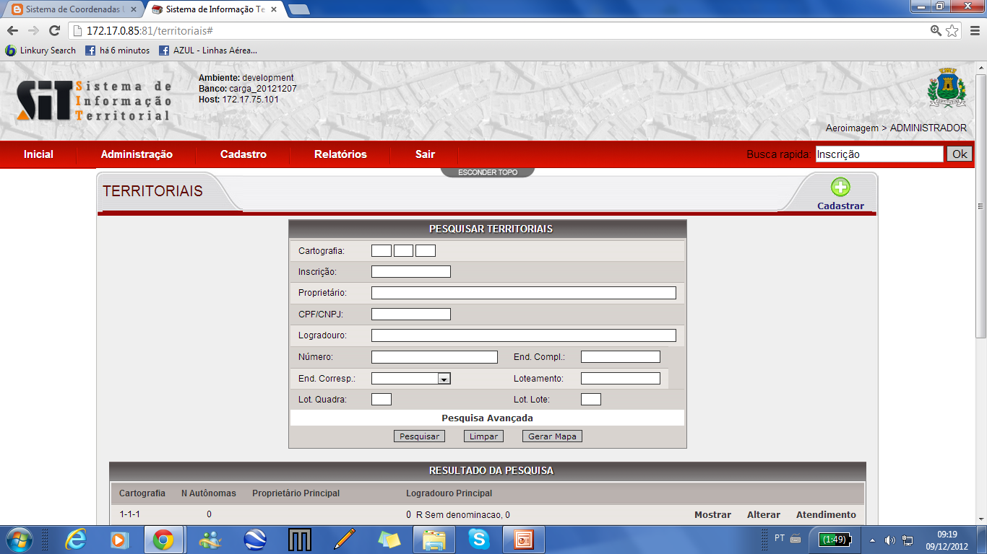
Acesso aos dados cadastrais:
Possui uma Interface com mapas de alta resolução para subsidiar o atendimento ao contribuinte na identificação e visualização do imóvel e/ou acesso a partir da consulta pela inscrição de IPTU ou inscrição cartográfica do lote.

Slide 15
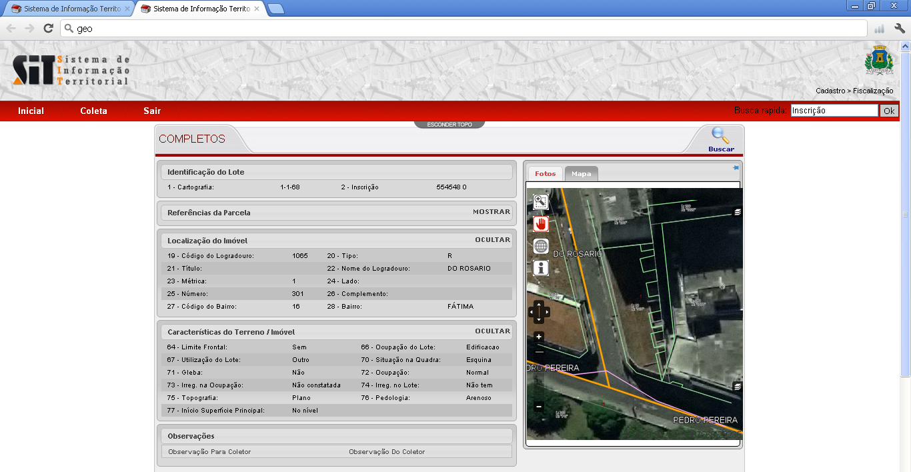
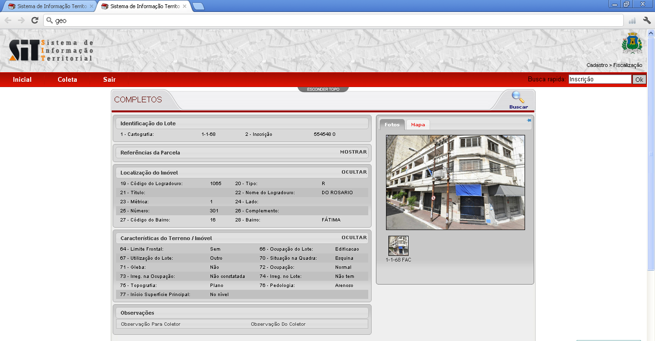
RESULTADOS:
Melhoria no atendimento ao cidadão com o novo Sistema Cadastral com disposição da IMAGEM AÉREA de alta resolução e a FOTO DA FACHADA do imóvel possibilitando identificação visual dos dados cadastrais.

Slide 16
RESULTADOS:
Formação do Cadastro Territorial Multifinalitário – CTM do município;
Modernização do sistema de manutenção cadastral ;
Melhoria na área de atendimento ao contribuinte com o novo sistema de cadastro;
Ampliação da eficiência tributária a partir da base cadastral qualificada garantindo maior equidade na cobrança de tributos;
Realização do recadastramento com maior cobertura do território do município;
Maior eficiência dos processos de fiscalização tributária;

Slide 17
RESULTADOS
Aquisição da primeira base cartográfica de alta resolução na escala 1: 1.000;
Treinamento da equipe técnica para utilização dos recursos de geoprocessamento direcionados a análise de processos que possibilitem:
Maior agilidade das análises processuais;
Maior precisão dos pareceres;
Formação de banco de dados dos zoneamentos urbano integráveis aos BD dos sistemas da PMF a partir de dados georeferenciados;
- Implantação do setor de geoprocessamento para a análise e manutenção de registros georeferenciados e emissão de pareceres para processos;

Slide 18
Simulações de Incremento da Arrecadação do IPTU
Informação Atualizada | Incremento (R$)
Logradouros | 1.100.079,64
Campo área edificada para 15.000 imóveis (16,22% dos imóveis recadastrados com medições de área edificada) | 3.630.798,14

Slide 19
Lições Aprendidas
- Compromisso do governo
- A Viabilidade econômica e financeira do projeto
- Apoio público / parcerias
- Marco político e regulatório
- Plano operacional futuro
- Continuidade das atividades de manutenção cadastral
- Integração dos sistemas de dados da PMF
- Rotatividade da equipe técnica
31 de agosto de 2018

Slide 20
Projeto CadastroGEO
Equipe de Coordenação - PNAFM:
Silvana Cristina Fujita – Coordenadora Geral PNAFM
Leticia Beinichis – Coordenadora Técnica PNAFM
Equipe de acompanhamento e avaliação técnica:
Hélcio Nascimento – Assessoria Técnica PNAFM
Renezito Junior – Assessoria Técnica PNAFM
Leticia Beinichis – Coordenadora Técnica PNAFM
Clayton Bustamante – Auditor SEFIN
Fábio Lima – Auditor SEFIN
31 de agosto de 2018

